Slide 1

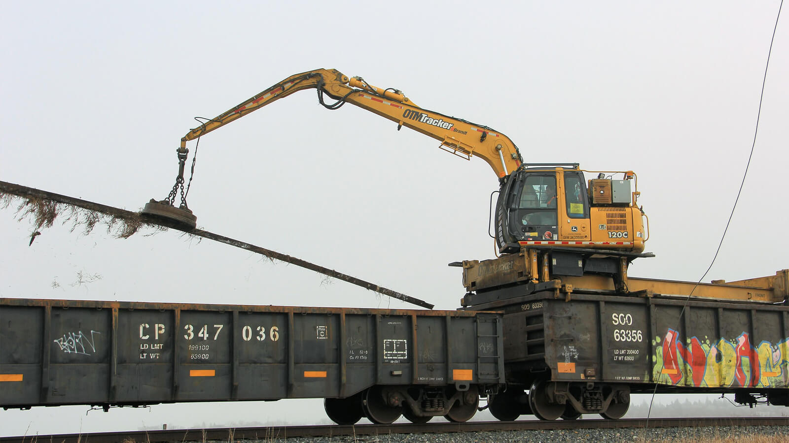

Slide 2
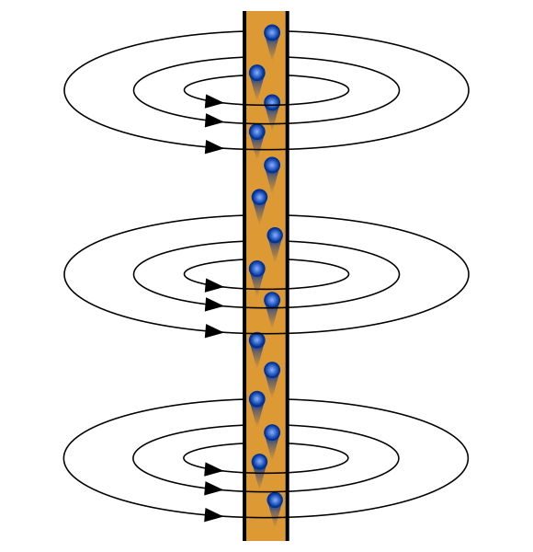
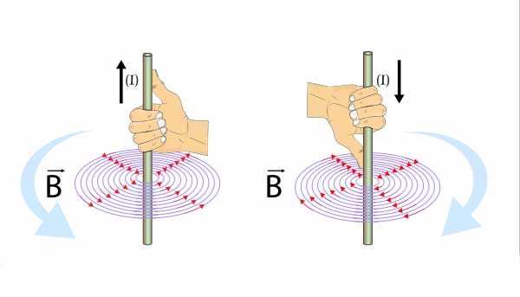
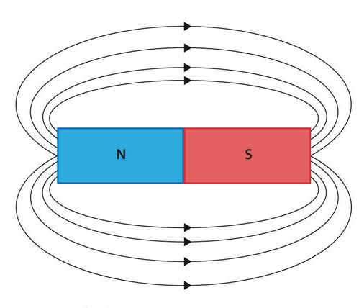
Wiemy już i rozumiemy ☺ , że :
Prąd w prostym przewodniku wytwarza pole magnetyczne – linie pola to okręgi wokół przewodnika (Oersted).
Można wyznaczyć kierunek pola regułą prawej dłoni.
Magnes trwały ma dwa bieguny, a jego pole „wychodzi” z bieguna N i „wraca” do biegunu S.
To nam wystarczy, żeby przejść do…

Slide 3
Krok kluczowy: z prostego przewodu robimy pętlę.
Gięcie przewodu w okrąg nie zmienia faktu, że:
  przez każdy jego fragment płynie prąd,
  każdy fragment wytwarza swoje pole magnetyczne (okręgi wokół fragmentu).
Co się dzieje, gdy zrobimy z niego jedną pełną pętlę?
  Pole od każdego kawałka przewodu dodaje się z polami od pozostałych kawałków.
  W środku pętli linie pola „domykają się” w miarę zgodnie – powstaje obszar dość jednorodnego pola.
„Każdy kawałek drutu z prądem robi wokół siebie 'wirujące' pole.
Gdy wygniesz drut w koło, wszystkie te wiry ustawiają się tak, że w środku powstaje porządne, mocne pole – jakby mały magnes był schowany w środku tej pętli.”

Slide 4
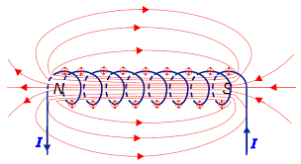
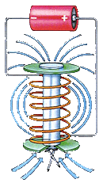
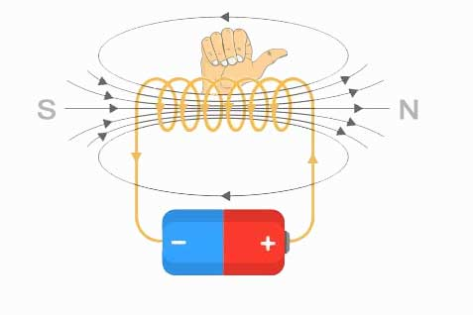

Slide 5
Cewka to nic innego jak:
wiele zwojów przewodu nawiniętych ciasno obok siebie, zwykle w kształcie walca.
Każdy zwój:
to taka sama pętla z prądem,
w środku cewki pola wszystkich zwojów się dodają – w zasadzie każdy zwój „dokłada” swoje pole.
W uproszczeniu :
natężenie pola magnetycznego wewnątrz długiej cewki jest proporcjonalne do:
  liczby zwojów N (im więcej zwojów, tym większe pole)
  natężenia prądu I (im większy prąd, tym większe pole).

Slide 6
Elektromagnes to:
Cewka z prądem, najczęściej nawinięta na ferromagnetyczny rdzeń (np. z żelaza), która po włączeniu prądu zachowuje się jak silny magnes, a po wyłączeniu prądu traci swoje właściwości magnetyczne (w praktyce prawie).
Typowa budowa szkolnego elektromagnesu:
Cewka – drut miedziany w izolacji, nawinięty na korpus (plastik, tektura, rurka).
Rdzeń ferromagnetyczny – np. kawałek żelaza, śruba, gwóźdź, pakiet blach transformatorowych.
Źródło prądu – bateria, zasilacz, w urządzeniach przemysłowych – sieć energetyczna (zwykle prąd stały).
Element przyciągany – zwora, kotwiczka, blaszka – coś, co elektromagnes ma przyciągnąć.

Slide 7
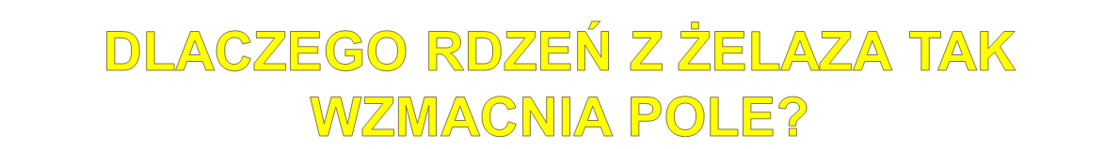
W ferromagnetyku (żelazo):
W atomach są elektrony z niesparowanymi spinami → każdy atom zachowuje się jak mini-magnesik.
Te mini-magnesiki grupują się w domeny magnetyczne – obszary, gdzie wiele atomów ma swoje „magnesiki” ustawione w podobnym kierunku.
W zwykłym kawałku żelaza domeny są ustawione przypadkowo → na zewnątrz pola prawie nie widać.
Co się dzieje, gdy włożysz żelazny rdzeń do cewki, przez którą płynie prąd?
Pole od cewki działa na domeny:
  obraca je,
  wiele domen zaczyna być ustawionych mniej więcej w tym samym kierunku,
  co pole cewki.
Rdzeń sam staje się magnesem – dodaje swoje pole do pola cewki.
Efekt: ogromne wzmocnienie pola wewnątrz cewki (kilkaset, tysiące razy w stosunku do samego powietrza).

Slide 8

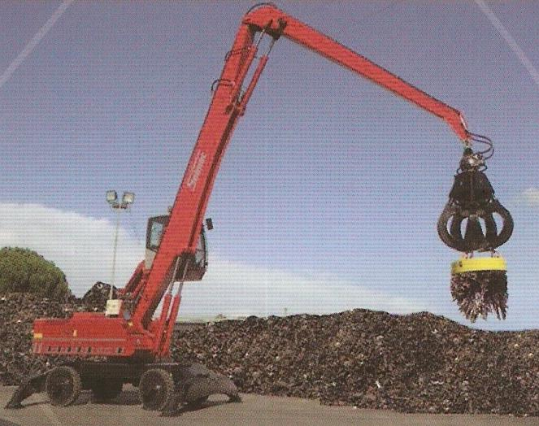
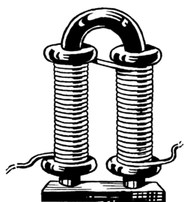
Czyli:
Sam prąd w cewce robi pole.
Żelazny rdzeń porządkuje swoje wewnętrzne „magnesiki”, dokładając jeszcze własne pole.
Razem – silny elektromagnes.
Dlatego gwoźdź-elektromagnes z baterią 4,5 V nagle „nagle udaje dźwig z huty” i podnosi spinacze.

Slide 9
Natężenie prądu I – im większy prąd, tym większe pole.
Liczba zwojów N – więcej zwojów → większe pole.
ważny jest „iloczyn N·I” – dużo zwojów z małym prądem lub mało zwojów z dużym prądem może dać podobny efekt.
3) Materiał rdzenia – ferromagnetyk (żelazo) daje ogromne wzmocnienie; powietrze, plastik – praktycznie nic.
Kształt rdzenia i szczeliny – zamknięty obwód magnetyczny (rdzeń w kształcie litery U z blaszką) jest lepszy niż prosty gwóźdź – ale to już wersja „zaawansowana”.
Nasycenie rdzenia – przy zbyt dużym prądzie domeny są już maksymalnie uporządkowane i dalsze zwiększanie prądu wiele nie daje (poza grzaniem drutu).

Slide 10
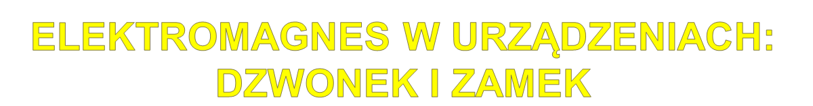
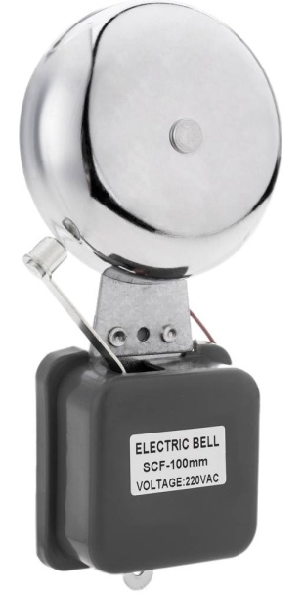
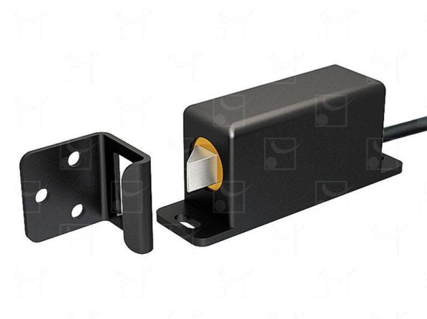
Co już wiesz:
cewka z rdzeniem przyciąga metalowy element, kiedy płynie prąd,
po wyłączeniu prądu „puszcza”.
To jest dokładnie zasada działania:
dzwonka elektrycznego,
zamka elektromagnetycznego,
przekaźnika.

Slide 11

Sekwencja działania:
Naciskasz przycisk → zamykasz obwód → płynie prąd przez cewkę.
Cewka z rdzeniem staje się elektromagnesem → przyciąga kotwiczkę z młoteczkiem.
Kotwiczka uderza w dzwonek (słyszysz „ding”),
i jednocześnie odsuwa się od styku, przerywając obwód.
Prąd przestaje płynąć → cewka przestaje być magnesem.
Sprężynka odciąga kotwiczkę z powrotem →
styk znów się zamyka → prąd znowu płynie → cewka znowu przyciąga kotwiczkę…
I tak w kółko, bardzo szybko:
przyciągnij – puść – przyciągnij – puść → słyszymy ciągłe „drrrrr”.

Slide 12
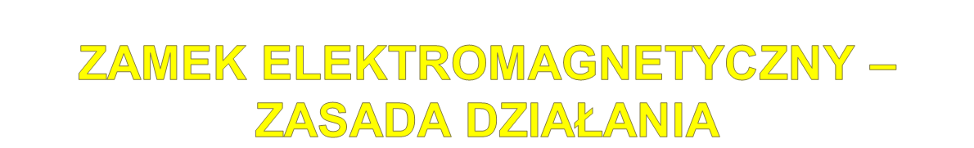
Są różne konstrukcje, ale idea jest ta sama:
elektromagnes trzyma lub puszcza ruchomą część zamka.
Najprostszy model (dla ucznia):
W drzwiach lub futrynie jest elektromagnes o dużej powierzchni biegunów (np. metalowa płyta przyciągająca).
W drugiej części jest płytka ferromagnetyczna (np. stalowa blacha).
Gdy płynie prąd przez cewkę elektromagnesu:
  rdzeń jest silnie namagnesowany,
  przyciąga płytkę metalową → zamek jest zaryglowany (drzwi trzyma silna siła magnetyczna).
Gdy przerwiemy prąd (np. przyciskiem, zasilaczem awaryjnym, czytnikiem karty):
  pole elektromagnesu znika,
  przyciąganie znika → drzwi można otworzyć.

Slide 13

Dźwig w hucie – ogromny elektromagnes podnosi całe złomowisko, a potem wyłącza się i złom spada.
Przekaźniki – mały elektromagnes włącza/wyłącza duży obwód elektryczny (taka „zdalnie sterowana mechaniczna ręka”).
Silniki elektryczne – ruch powstaje dzięki oddziaływaniu elektromagnesów z magnesami lub innymi elektromagnesami.
Głośniki – cewka z prądem w polu magnesu wprawia membranę w drgania.

Slide 14
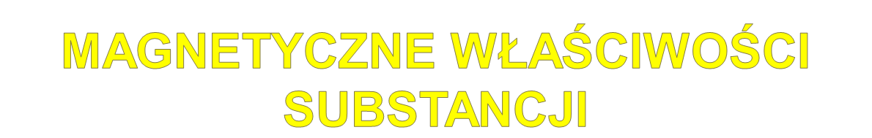
„Dlaczego magnes przyciąga tylko niektóre metale, a wszystko ma elektrony ze spinem?”
Podział materiałów na:
diamagnetyki,
paramagnetyki,
ferromagnetyki.

Slide 15

W każdym atomie:
Elektrony poruszają się wokół jądra (w sensie kwantowym) – to daje coś jak pętle z prądem → moment magnetyczny orbitalny.
Elektrony mają spin – jakby małe wbudowane magnesiki.
Czyli każdy atom to trochę taki „bałagan mini-magnesików”.
To, co robi różnicę, to jak one są zorganizowane w materiale.

Slide 16

Diamagnetyk: to materiał, w którym brak niesparowanych elektronów (wszystkie spiny zrównoważone parami),
w stanie normalnym nie ma trwałego momentu magnetycznego.
Co się dzieje, gdy przyłożymy zewnętrzne pole magnetyczne?
Ruch elektronów wokół jąder nieznacznie się reorganizuje tak, żeby tworzyć malutkie prądy,
te prądy robią własne pole magnetyczne przeciwne do zewnętrznego (zasada Lenza: materiał „broni się” przed zmianą pola).
Efekt: materiał jest słabiutko odpychany przez magnes.
Przykłady: woda, miedź, bizmut, większość substancji organicznych.
Na co dzień:
efekt jest tak słaby, że go nie widzimy,
ale w ekstremalnie silnych polach można unosić np. żabę (to słynny eksperyment – diamagnetyzm wody w jej ciele).

Slide 17
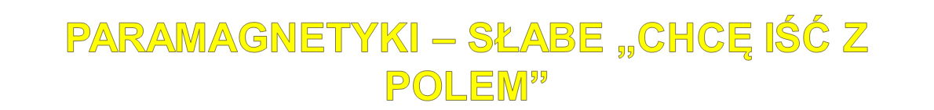
Paramagnetyk:
ma niesparowane elektrony, czyli atomy/molekuły mają własne mini-momenty magnetyczne,
ale w normalnych warunkach kierunki tych mini-magnesików są chaotyczne → na zewnątrz pole się prawie znosi.
Gdy przyłożysz zewnętrzne pole magnetyczne:
te mini-magnesiki „czują” pole i delikatnie się ustawiają w jego kierunku,
im silniejsze pole i im niższa temperatura, tym bardziej się ustawiają,
materiał zaczyna być lekko przyciągany przez magnes.
Przykłady: aluminium, platyna, tlen gazowy.
Efekt:
znów słaby, dużo słabszy niż w ferromagnetykach,
da się zmierzyć w laboratorium, ale magnes z lodówki raczej nie „poderwie” kawałka aluminium w spektakularny sposób.

Slide 18

Ferromagnetyk (żelazo, kobalt, nikiel):
Ma sporo niesparowanych elektronów → dużo mini-magnesików wewnątrz.
Istnieje silne oddziaływanie wymienne między elektronami, które „lubi”, gdy spiny ustawiają się równolegle.
Tworzą się domeny magnetyczne – obszary, gdzie z ogromnej liczby atomów mini-magnesiki są zwrócone w tę samą stronę.
Bez zewnętrznego pola:
domeny są ułożone chaotycznie → materiał całościowo wygląda jak „niemagnetyczny”.
Z zewnętrznym polem (np. w cewce):
domeny obracają się i rosną te, które są dobrze ustawione,
ogromna część materiału zaczyna mieć mini-magnesiki w tym samym kierunku,
materiał staje się mocnym magnesem.
To dlatego:
do rdzeni elektromagnesów używamy ferromagnetyków,
a nie np. aluminium (paramagnetyk) czy miedzi (diamagnetyk).

Slide 19
Diamagnetyk – żadnych niesparowanych spinów, przy zewnętrznym polu robi słabe pole przeciwne → słabo odpychany.
Paramagnetyk – ma niesparowane spiny, które lekko ustawiają się wraz z polem → słabo przyciągany.
Ferromagnetyk – mnóstwo niesparowanych spinów + silne oddziaływanie między nimi → domeny magnetyczne → silnie przyciągany, może być magnesem trwałym.
Żart, który można wrzucić:
Diamagnetyk: „Nie ruszaj mnie polem, ja w drugą stronę”.
Paramagnetyk: „Pole? Okej, trochę się dostosuję”.
Ferromagnetyk: „Pole? Jedziemy wszyscy w tę stronę, drużyna, ustawiamy spiny!”

Slide 20

Lewitująca żaba – w bardzo silnym polu magnetycznym (kilkadziesiąt tesli) udało się unieść żywą żabę, bo jej ciało zawiera dużo wody, która jest diamagnetyczna.
Maglev – pociągi lewitujące nad torami wykorzystują m.in. silne elektromagnesy (często nadprzewodzące), które tworzą pola utrzymujące skład nad torami.
MRT / rezonans magnetyczny – wielkie aparaty w szpitalach to tak naprawdę gigantyczne elektromagnesy, tworzące bardzo jednorodne, silne pole magnetyczne, w którym zachowują się jądra wodoru w naszym ciele.
Twarde dyski / pamięci magnetyczne – dane były przez lata zapisywane jako mikroskopijne obszary namagnesowane w jedną lub drugą stronę; tam też w tle pracuje fizyka domen magnetycznych.

